Slide 1


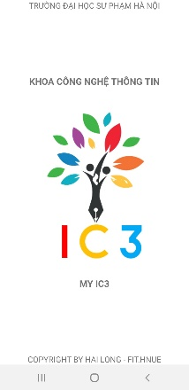
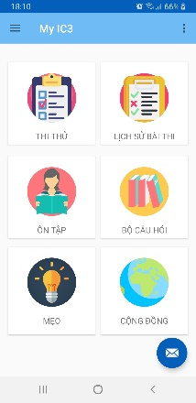
XÂY DỰNG HỆ THỐNG ÔN THI CHỨNG CHỈ IC3 TRÊN NỀN TẢNG ANDROID
Trần Hải Long¹, TS. Đỗ Trung Kiên²
1 Trường Đại học Sư phạm Hà Nội, tranhailong0807@gmail.com
2 Trường Đại học Sư phạm Hà Nội, kiendt@hnue.edu.vn

Slide 2
Mục lục
Giới thiệu chung
Một số ứng dụng Mobile về tin học có mặt trên Play Store
Giải pháp công nghệ cho Mobile-Learning
Xây dựng ứng dụng luyện thi IC3 trên nền tảng Android
Kết quả thực nghiệm
Kết luận

Slide 3
Giới thiệu chung

Slide 4
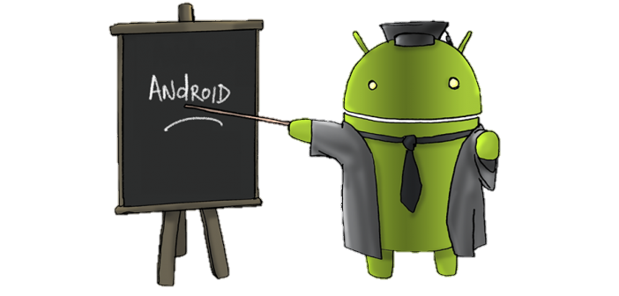
Giới thiệu chung
Chứng chỉ IC3 là gì?
IC3

Slide 5
Chứng chỉ ic3 là gì?
Là chứng chỉ tin học quốc tế về sử dụng máy tính và Internet
Do Microsoft sáng lập và tổ chức thi
Phổ biến thứ 2 sau MOS

Slide 6
Giới thiệu chung
Tại sao nên học IC3?
IC3

Slide 7
Tại sao nên học IC3?
Một số đơn vị yêu cầu chứng chỉ IC3
Hỗ trợ học tập và làm việc
Cần có khi thi tuyển công chức, viên chức nhà nước
Có giá trị quốc tế và vô thời hạn

Slide 8
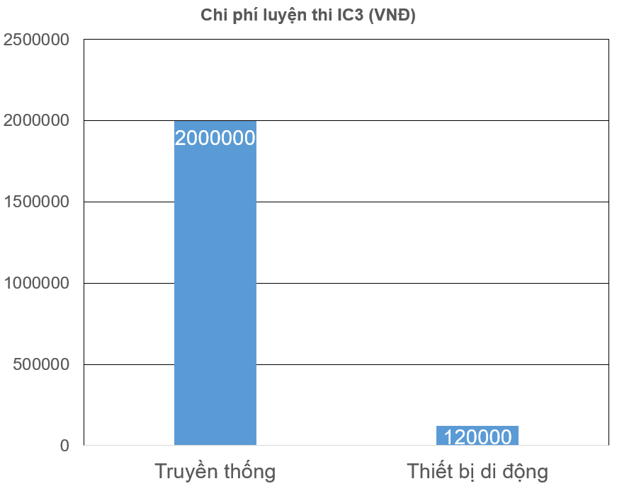
Giới thiệu chung
Hình 5.11: So sánh chi phí luyện thi IC3 giữa học truyền thống và học qua thiết bị di động

Slide 9
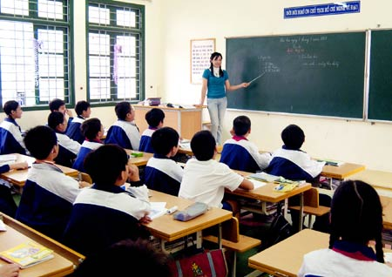
Giới thiệu chung
Hình 1.1: Lớp học truyền thống đang trong giờ học

Slide 10
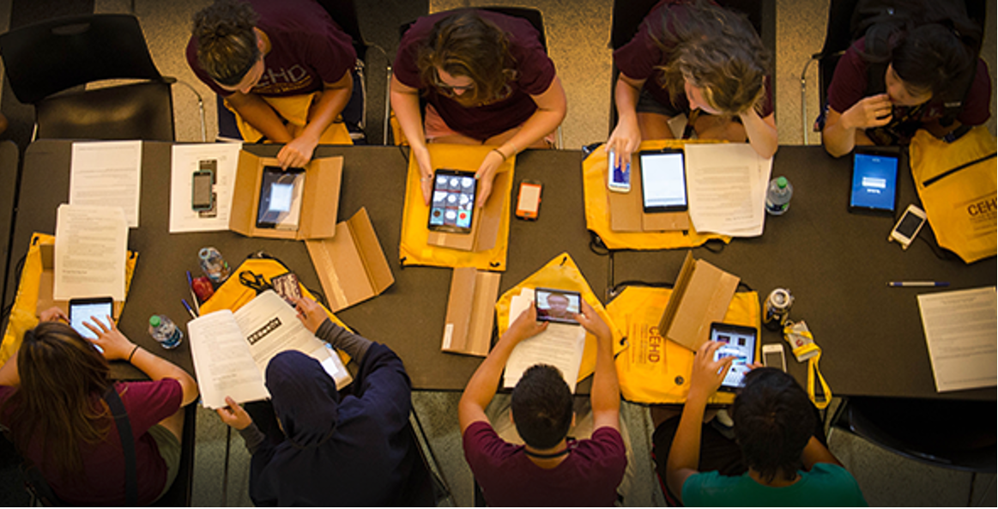
Giới thiệu chung
Hình 1.2: Học tập qua thiết bị di động

Slide 11
Giới thiệu chung
Tiêu chí | Học truyền thống | M-Learning | E-Learning
Không gian và thời gian | Cố định | Linh động | Linh động
Phương tiện truyền tải | Giáo viên | Thiết bị di động | Máy tính cá nhân
Thời lượng | Nhiều | Ít | Trung bình
Chi phí | Cao | Thấp | Trung bình
Tài liệu | Nhiều | Ít | Trung bình
Theo dõi tiến độ | Khó | Trung bình | Dễ
Sự tương tác | Cao | Thấp | Trung bình
Bảng 1.1: So sánh giữa Học truyền thống, M-Learning và E-Learning

Slide 12
Một số ứng dụng Mobile về tin học có mặt trên Play Store

Slide 13
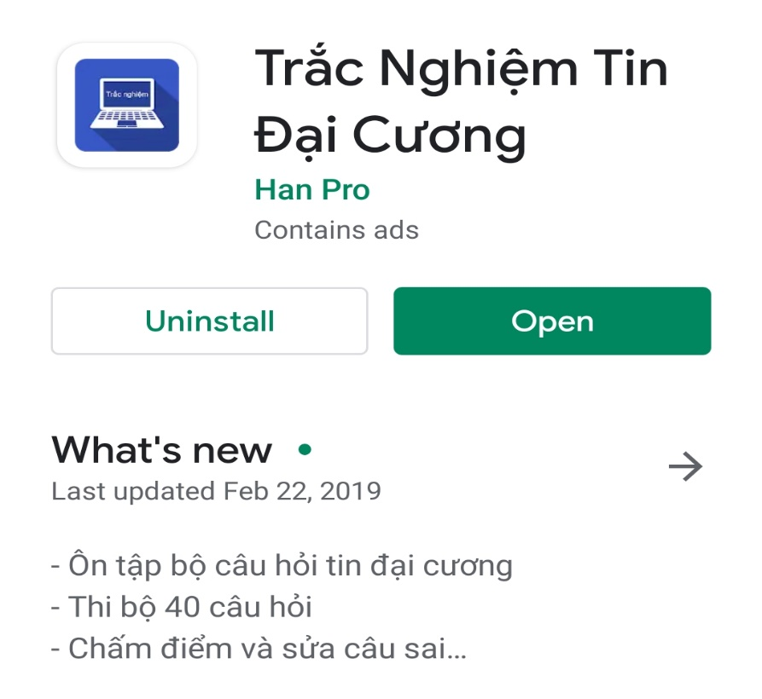
Một số ứng dụng Mobile về tin học có mặt trên Play Store
Trắc Nghiệm Tin Học Đại Cương (Han Pro)
Hình 2.1: Ứng dụng Trắc Nghiệm Tin Học Đại Cương (Han Pro)

Slide 14
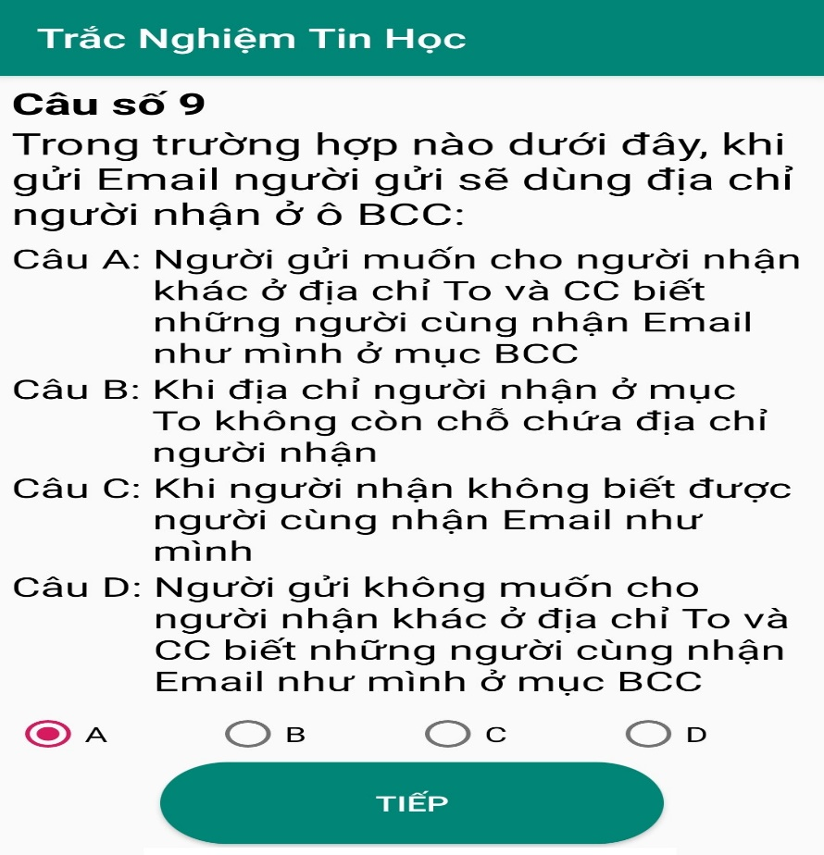
Một số ứng dụng Mobile về tin học có mặt trên Play Store
Trắc Nghiệm Tin Học Đại Cương (Han Pro)
Hình 2.4: Chức năng làm bài thi

Slide 15
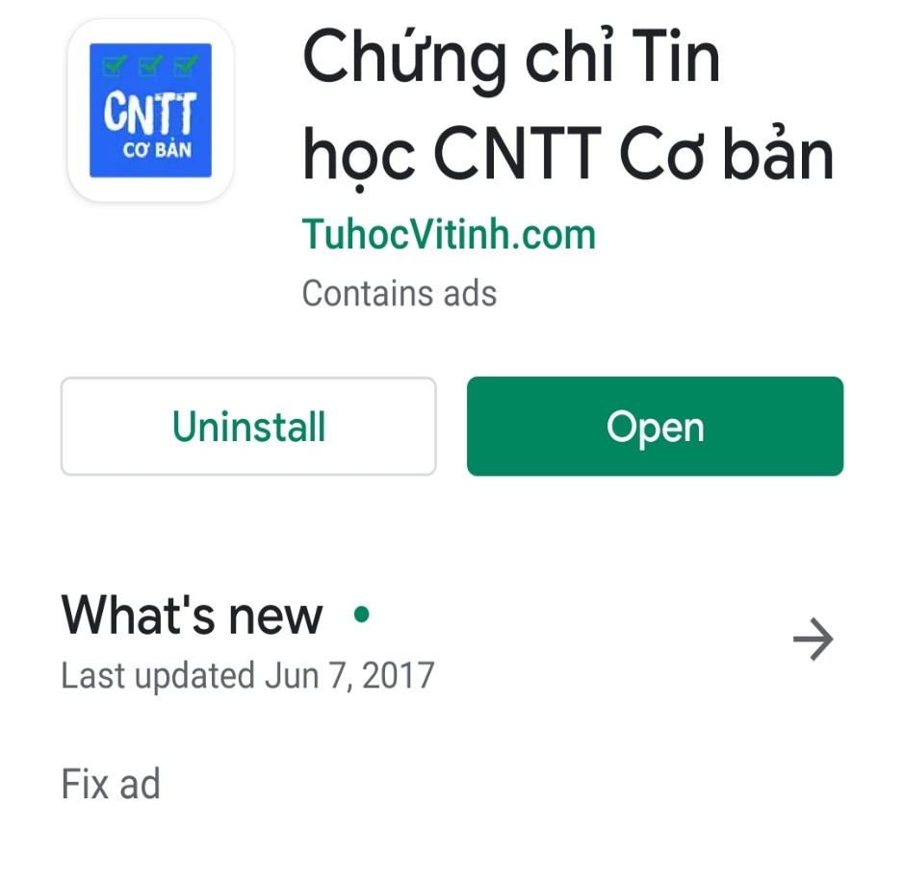
Một số ứng dụng Mobile về tin học có mặt trên Play Store
Luyện thi chứng chỉ CNTT cơ bản (Tuhocvitinh.com)
Hình 2.6: Ứng dụng Luyện thi chứng chỉ CNTT cơ bản (Tuhocvitinh.com)

Slide 16
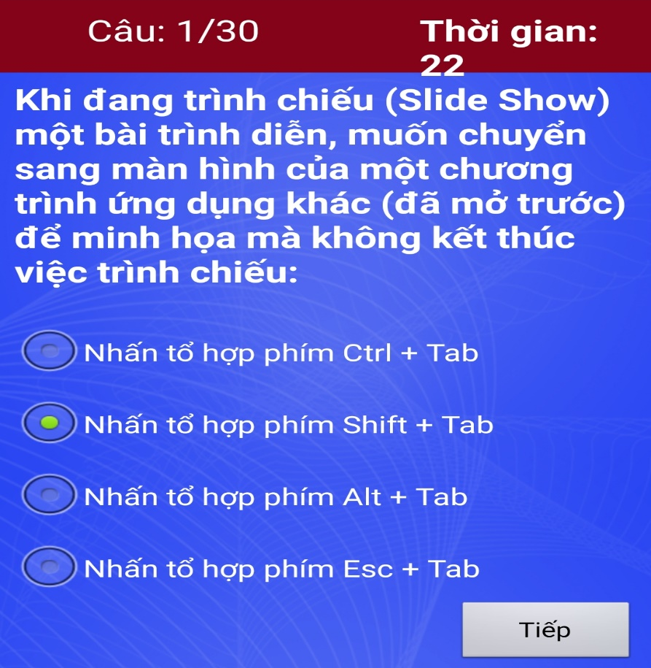
Một số ứng dụng Mobile về tin học có mặt trên Play Store
Luyện thi chứng chỉ CNTT cơ bản (Tuhocvitinh.com)
Hình 2.12: Chức năng làm bài kiểm tra

Slide 17
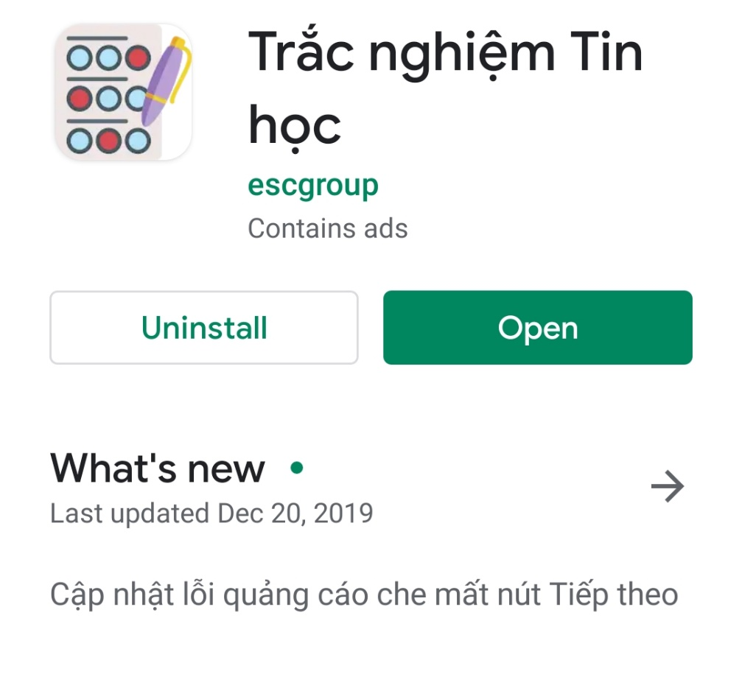
Một số ứng dụng Mobile về tin học có mặt trên Play Store
Trắc nghiệm Tin học (EscGroup)
Hình 2.16: Ứng dụng trắc nghiệm tin học (EscGroup)

Slide 18
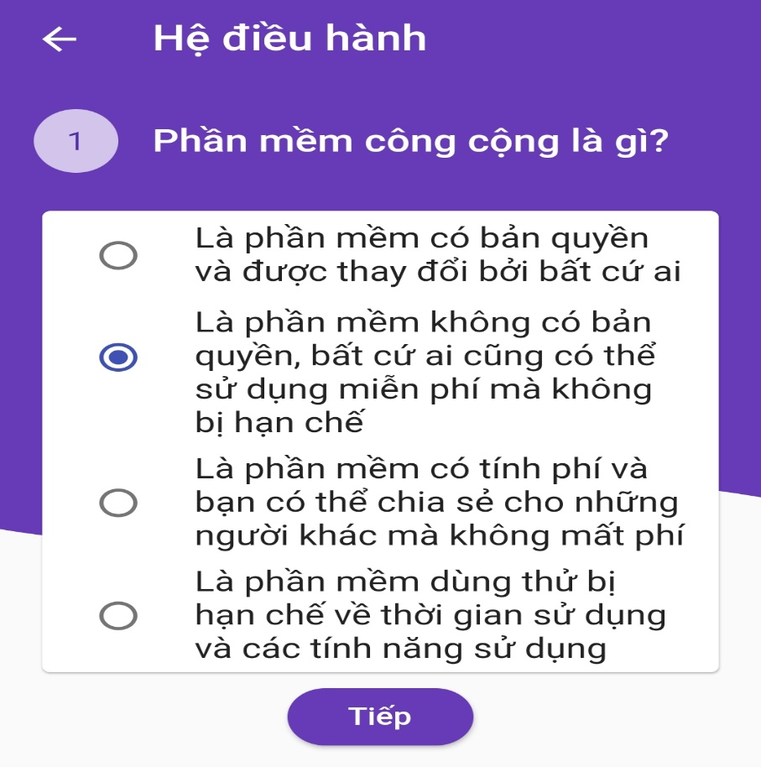
Một số ứng dụng Mobile về tin học có mặt trên Play Store
Trắc nghiệm Tin học (EscGroup)
Hình 2.19: Chức năng làm bài kiểm tra

Slide 19
Một số ứng dụng Mobile về tin học có mặt trên Play Store
Tiêu Chí | Trắc nghiệm Tin đại cương (HanPro) | Luyện thi chứng chỉ CNTT cơ bản (Tuhocvitinh.com) | Trắc nghiệm Tin học (EscGroup)
Hệ Điều Hành | Android | Android | Android
Giao Diện Hợp Lý | X | X | ✓
Câu Hỏi Ôn Tập | ✓ | ✓ | X
Tài Liệu Ôn Tập | X | ✓ | X
Làm Bài KT | ✓ | ✓ | ✓
Hiển Thị KQ | ✓ | ✓ | ✓
Chữa Bài KT | ✓ | ✓ | ✓
Giải Thích Đáp Án | X | X | X
Lưu LS Bài Làm | X | ✓ | X
CTLS Bài Làm | X | X | X
Kết Nối CĐ | X | ✓ | X
Kết luận
Bảng 2.1: So sánh các chức năng của một số ứng dụng luyện thi tin học hiện tại

Slide 20
Giải pháp công nghệ cho Mobile-Learning

Slide 21
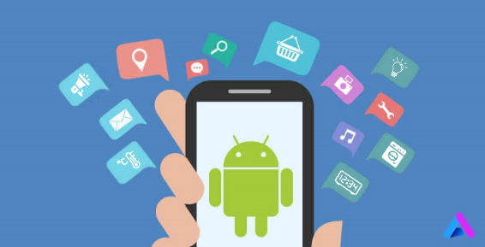
Giải pháp công nghệ cho Mobile-Learning
Hệ điều hành Android
Sản phẩm của công ty Android
2005, Google mua lại Android
Dựa trên nền tảng Linux
Ứng dụng: smartphone, máy tính bảng, TV, ô-tô, máy chơi game, …
Hình 3.1: Hệ điều hành Android của Google

Slide 22
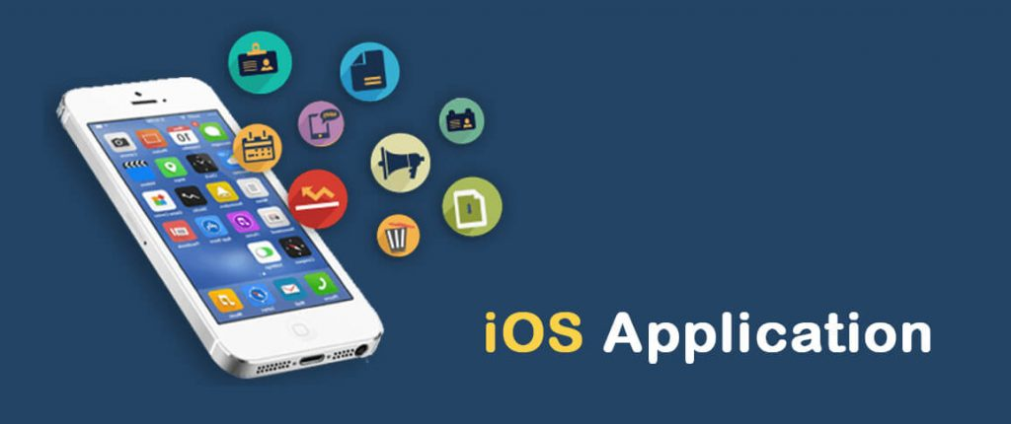
Giải pháp công nghệ cho Mobile-Learning
Hệ điều hành iOS
Sản phẩm của công ty Apple
Ban đầu, chỉ dùng cho Iphone
Là một hệ sinh thái đóng
Tối ưu tốt
2007, chiếc Iphone thế hệ đầu tiên được ra mắt
Hình 3.2: Hệ điều hành iOS của Apple

Slide 23
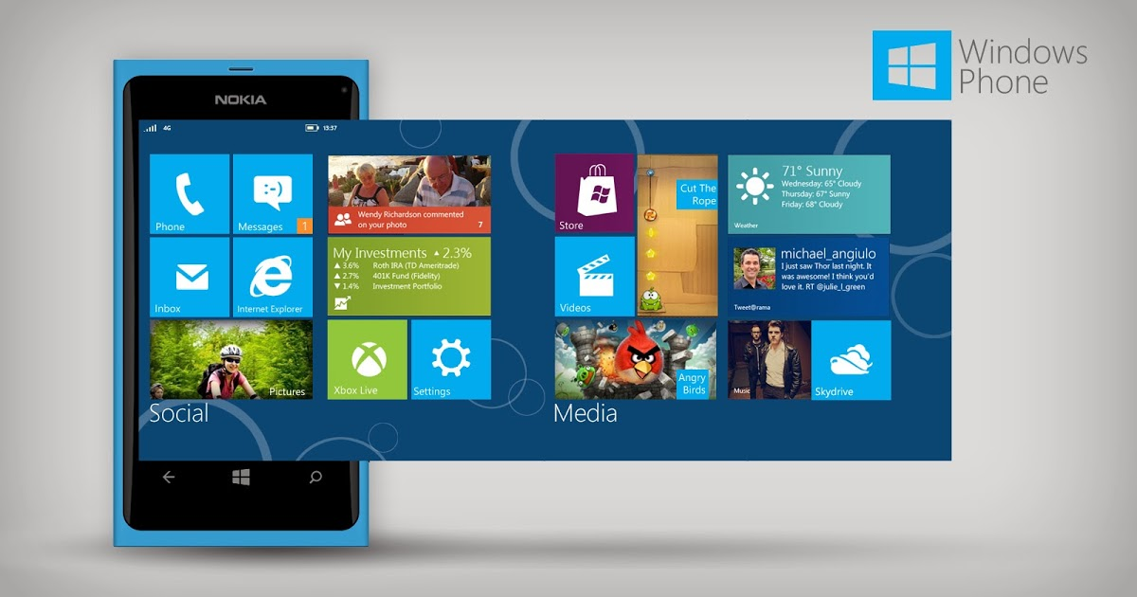
Giải pháp công nghệ cho Mobile-Learning
Hệ điều hành Windows Phone
Sản phẩm của công ty Microsoft
Phát hành cuối năm 2010
Là sự giao thoa giữa Android và iOS
Ứng dụng nghèo nàn, lập trình khó khăn
10/2017, Microsoft khai tử hđh này
Hình 3.3: Hệ điều hành Windows Phone của Microsoft

Slide 24
Giải pháp công nghệ cho Mobile-Learning
Thị phần hđh trên toàn thế giới
Thời điểm | Android | iOS | Windows Phone | Others
2016Q1 | 83.4% | 15.4% | 0.8% | 0.4%
2016Q2 | 87.6% | 11.7% | 0.4% | 0.3%
2016Q3 | 86.8% | 12.5% | 0.3% | 0.4%
2016Q4 | 81.4% | 18.2% | 0.2% | 0.2%
2017Q1 | 85.0% | 14.7% | 0.1% | 0.2%
Bảng 3.1: Thị phần hệ điều hành cho thiết bị di động trên toàn thế giới ( 2016-2017)

Slide 25
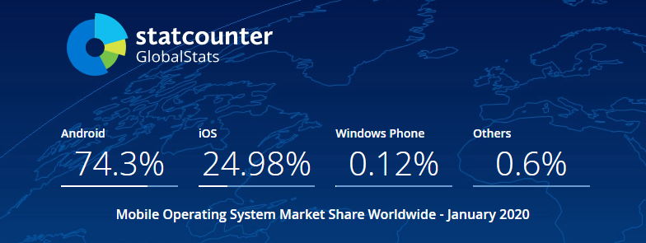
Giải pháp công nghệ cho Mobile-Learning
Thị phần hđh trên toàn thế giới
Bảng 3.2: Thị phần hệ điều hành cho thiết bị di động trên toàn thế giới – Tháng 1/2020

Slide 26
Giải pháp công nghệ cho Mobile-Learning
So sánh giữa Android và iOS
Tiêu Chí | Android | iOS
Độ Phổ Biến | 74.3% (Jan 2020) | 24.98% (Jan 2020)
Mức Giá | Đa dạng | Cao
Ứng Dụng | Đa Dạng | Hạn Chế
Chất Lượng Ứng Dụng | Chưa tốt | Tốt
Độ Tùy Biến | Phong phú | Hạn chế
Bảo Mật | Dễ tấn công | Khó tấn công
Bảng 3.3: So sánh giữa hệ điều hành Android và iOS

Slide 27
Giải pháp công nghệ cho Mobile-Learning
Kết luận
Android và iOS chiếm hơn 99% thị phần thiết bị di động (01/2020)
Android đa dạng phân cấp, nhà sản xuất, mã nguồn mở…
App Store thu phí khoảng 200$ trong khi Play Store chỉ 25$
App Store phê duyệt khắt khe
Số lượng người dùng Android vượt trội hơn iOS

Slide 28
Giải pháp công nghệ cho Mobile-Learning
Kết luận
➔ Như vậy nếu chọn hệ điều hành Android thì cơ hội tiếp cận được nhiều đối tượng người sử dụng sẽ cao hơn đồng thời sẽ tiết kiệm được chi phí phát triển và vận hành.

Slide 29
Xây dựng ứng dụng luyện thi IC3 trên nền tảng Android

Slide 30
Xây dựng ứng dụng luyện thi IC3 trên nền tảng Android
Cấu trúc bài thi IC3
ND THI | CÂU HỎI | THỜI GIAN | ĐIỂM TỐI ĐA | ĐIỂM ĐẠT
Máy tính căn bản | 50 | 60 phút | 1000 | 650
Các ứng dụng chính | 50 | 60 phút | 1000 | 650
Cuộc sống trực tuyến | 50 | 60 phút | 1000 | 650
Bảng 4.1: Cấu trúc bài thi IC3

Slide 31
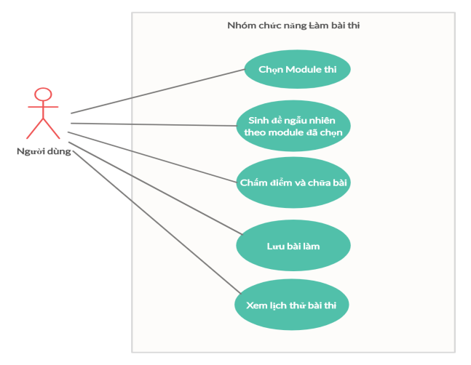
Xây dựng ứng dụng luyện thi IC3 trên nền tảng Android
Biểu đồ ca sử dụng
Hình 4.1: Biểu đồ ca sử dụng cho nhóm chức năng Làm bài thi

Slide 32
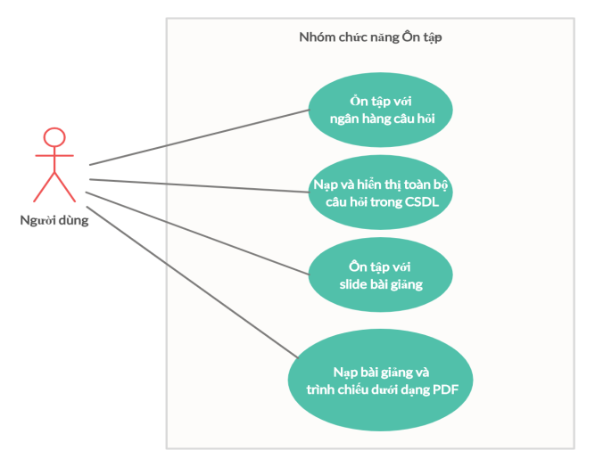
Xây dựng ứng dụng luyện thi IC3 trên nền tảng Android
Biểu đồ ca sử dụng
Hình 4.2: Biểu đồ ca sử dụng cho nhóm chức năng Ôn tập

Slide 33
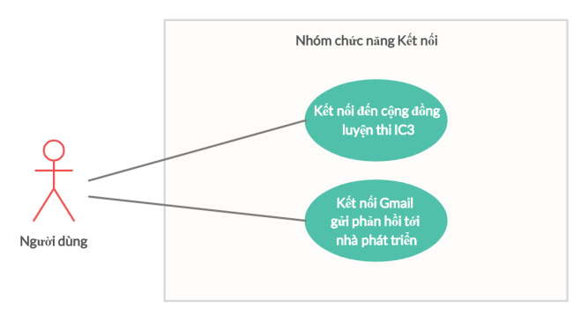
Xây dựng ứng dụng luyện thi IC3 trên nền tảng Android
Biểu đồ ca sử dụng
Hình 4.3: Biểu đồ ca sử dụng cho nhóm chức năng Kết nối

Slide 34
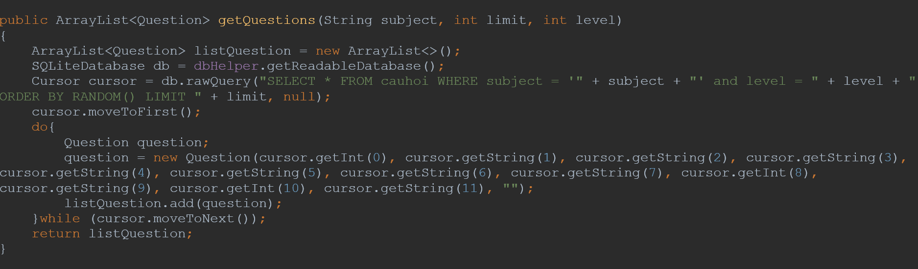
Xây dựng ứng dụng luyện thi IC3 trên nền tảng Android
Xây dựng hàm getQuestions lấy ngẫu nhiên câu hỏi từ CSDL
Hình 4.4: Xây dựng hàm getQuestions lấy ngẫu nhiên câu hỏi từ CSDL

Slide 35
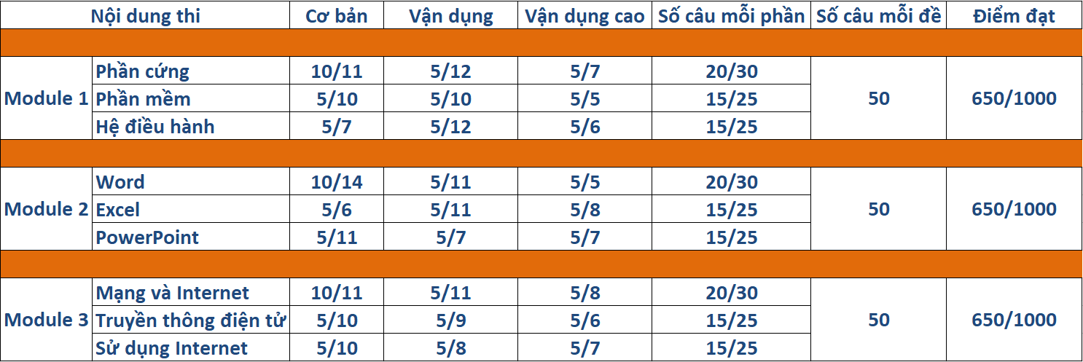
Xây dựng ứng dụng luyện thi IC3 trên nền tảng Android
Ma trận đề thi IC3
Hình 4.5: Ma trận đề thi IC3

Slide 36
Kết quả thực nghiệm

Slide 37


Kết quả thực nghiệm
Hình 5.1: Người dùng khởi động ứng dụng

Slide 38
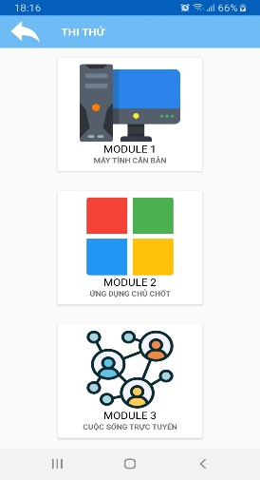
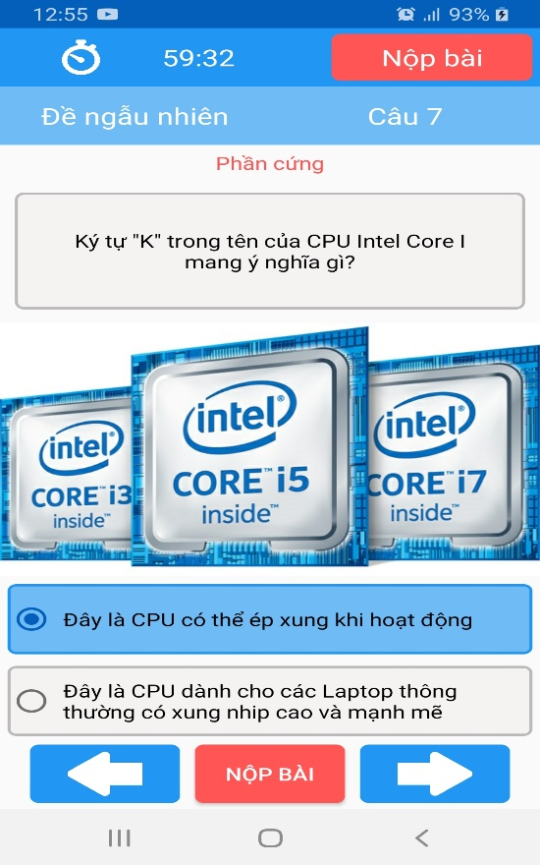
Kết quả thực nghiệm
Hình 5.2: Người dùng chọn Module đề thi và tiến hành làm bài kiểm tra

Slide 39
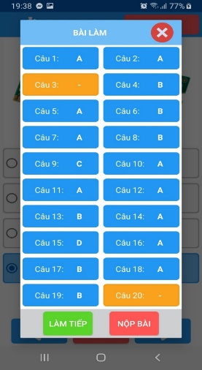
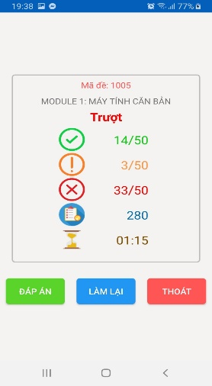
Kết quả thực nghiệm
Hình 5.3: Người dùng kiểm tra bài làm và nộp bài

Slide 40
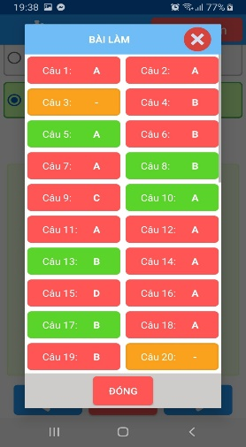
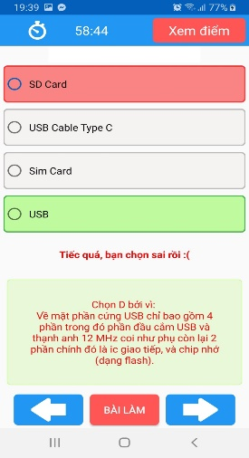
Kết quả thực nghiệm
Hình 5.4: Người dùng xem bài chữa của hệ thống

Slide 41
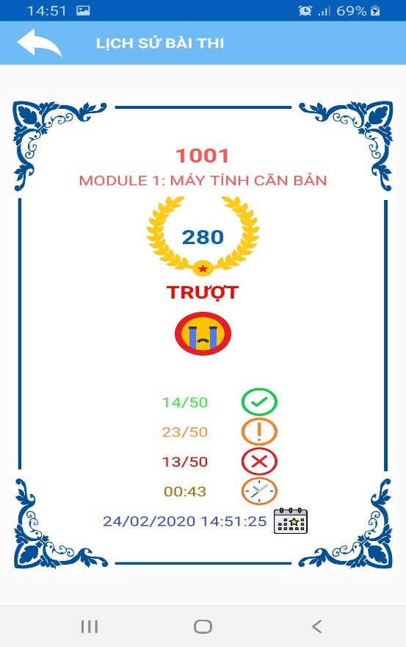
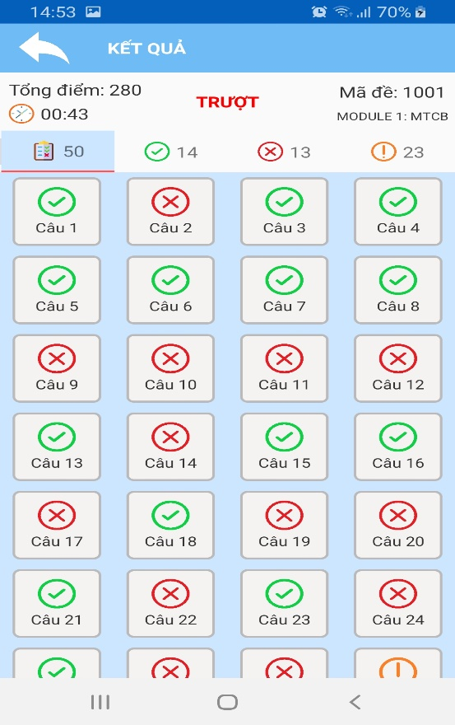
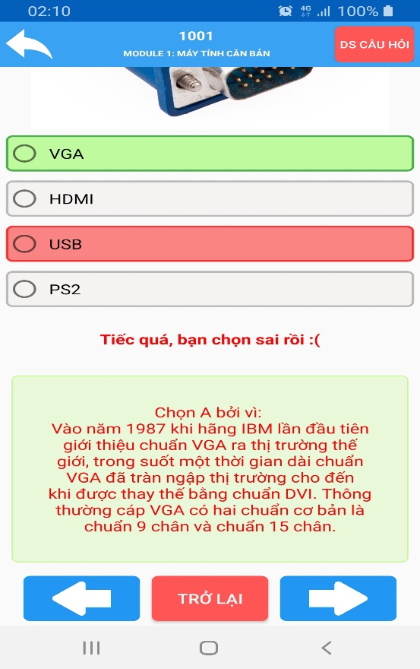
Kết quả thực nghiệm
Hình 5.5: Người dùng xem lịch sử bài thi

Slide 42
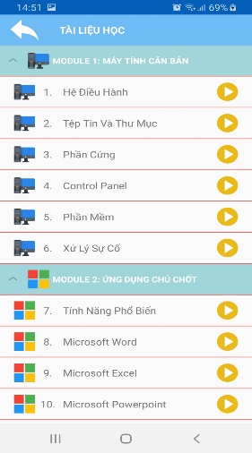
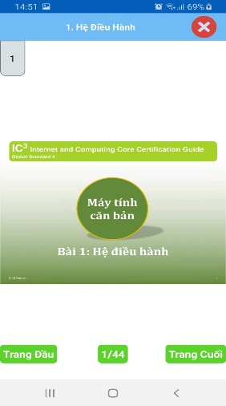
Kết quả thực nghiệm
Hình 5.6: Người dùng ôn tập thông qua slide bài giảng

Slide 43

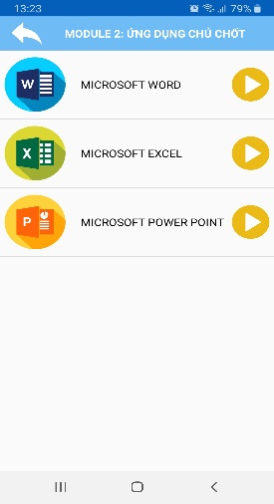
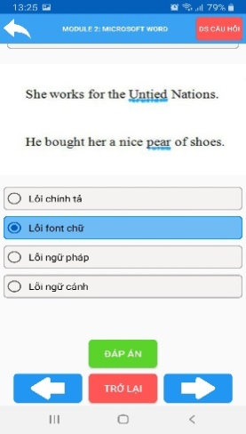
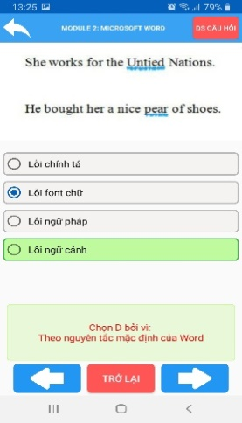
Kết quả thực nghiệm
Hình 5.7: Người dùng ôn tập thông qua ngân hàng câu hỏi

Slide 44
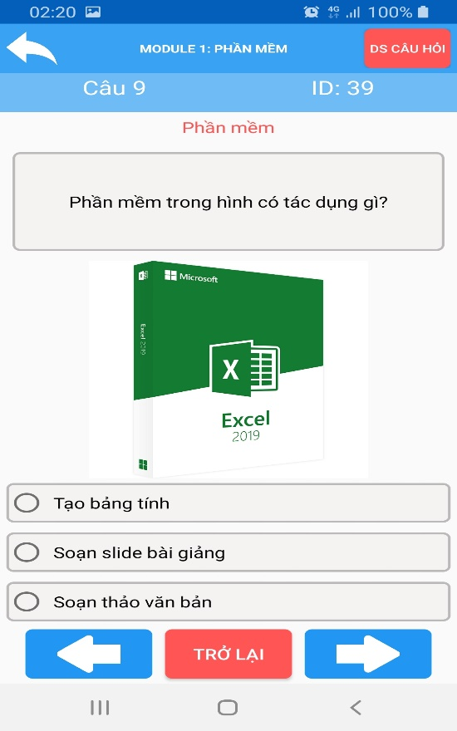
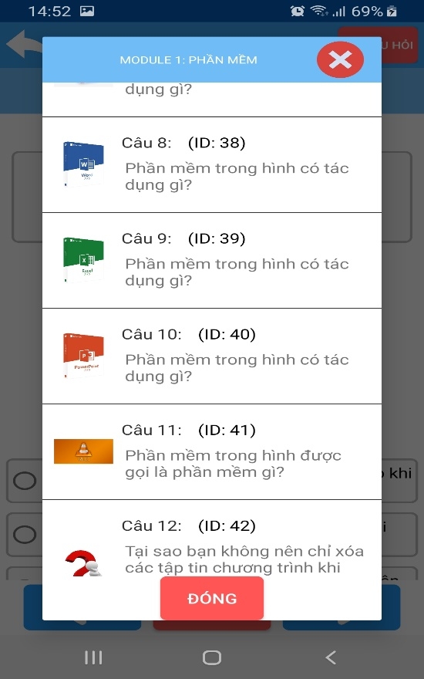
Kết quả thực nghiệm
Hình 5.8: Người dùng xem danh sách câu hỏi trong ngân hàng

Slide 45
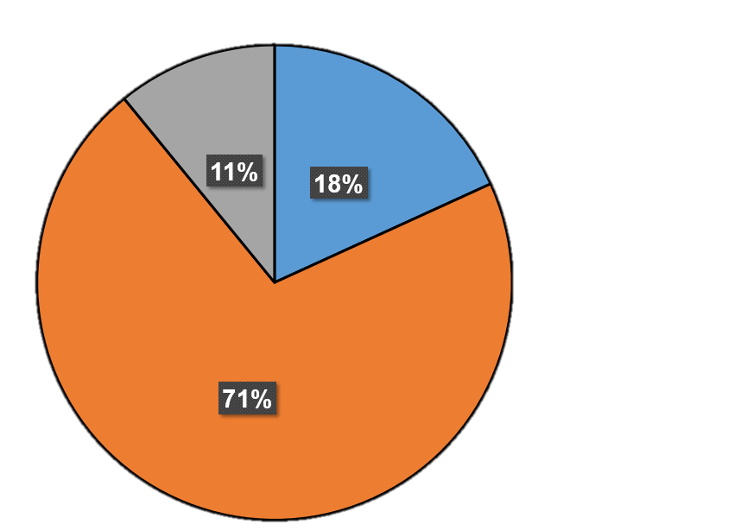
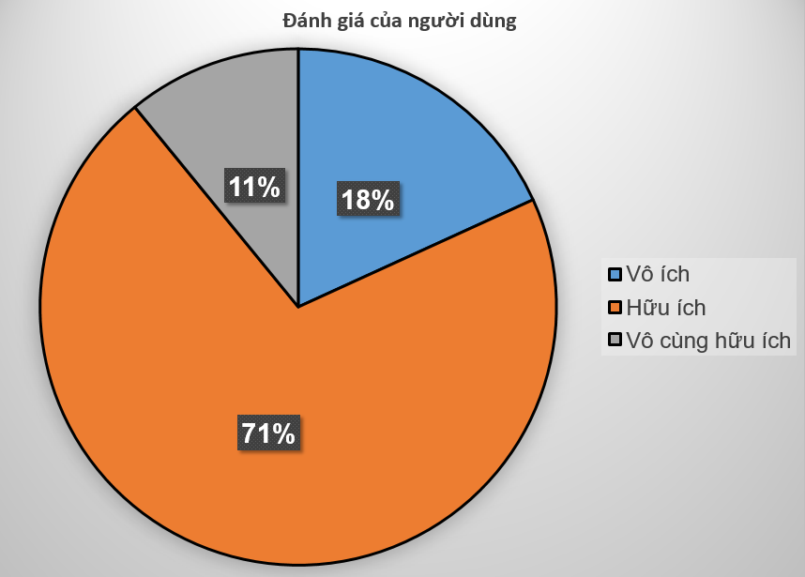
Kết quả thực nghiệm
Hình 5.9: Đánh giá của người dùng về hệ thống đối với việc học tập của họ

Slide 46
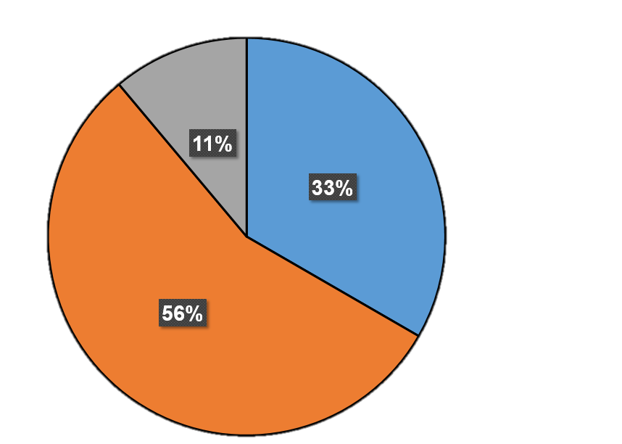
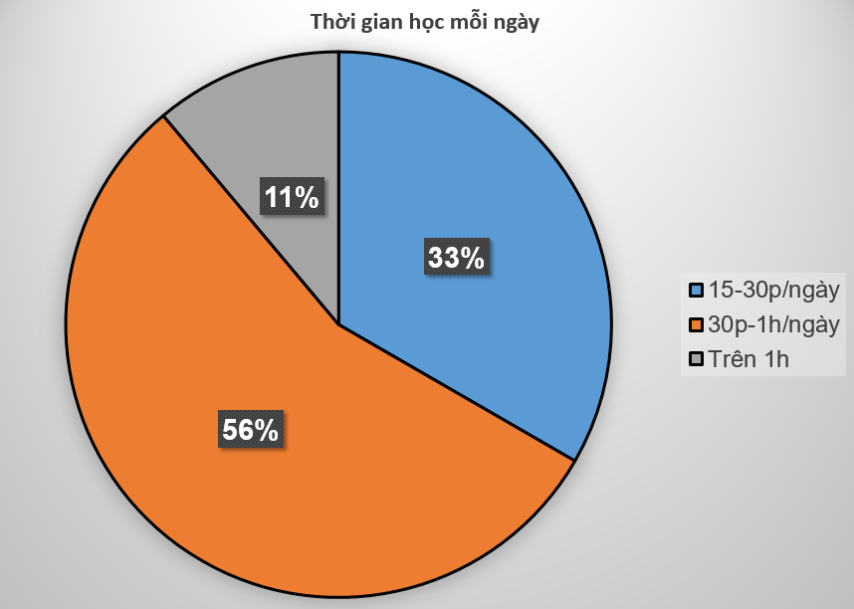
Kết quả thực nghiệm
Hình 5.10: Đánh giá của người dùng về tần suất sử dụng phần mềm để học tập mỗi ngày

Slide 47
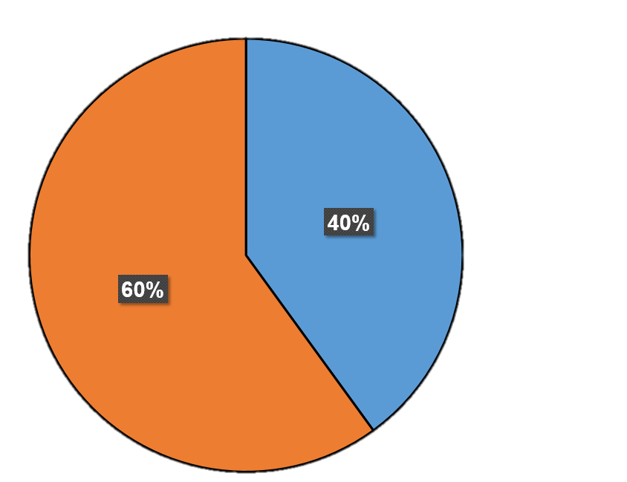
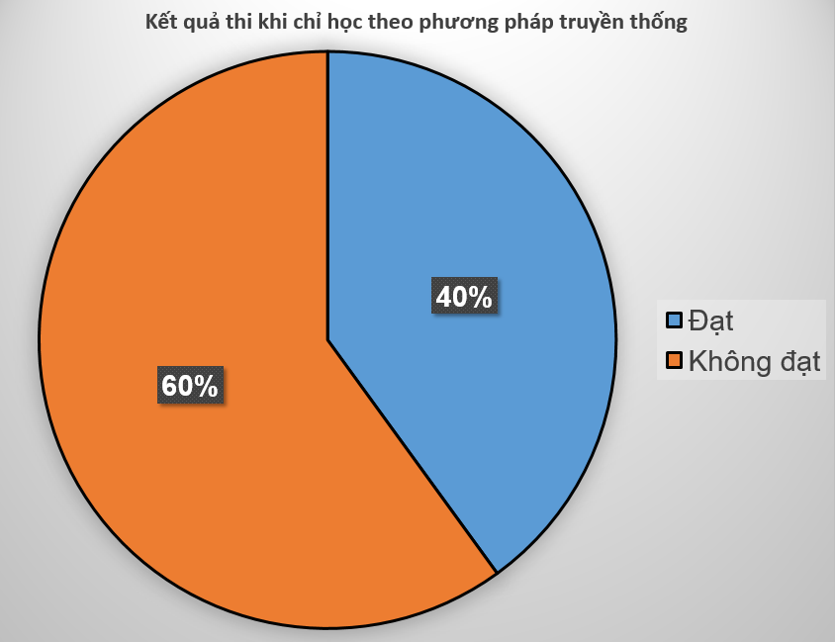
Kết quả thực nghiệm
Hình 5.12: Kết quả thi khi người học chỉ học theo phương pháp truyền thống

Slide 48
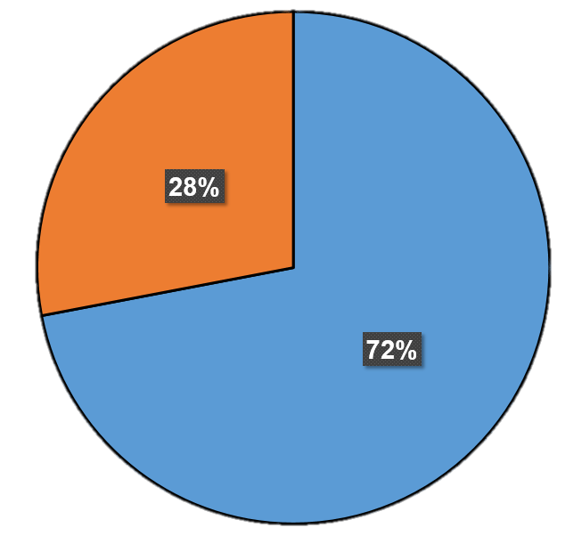
Kết quả thực nghiệm
Hình 5.13: Kết quả thi khi người học kết hợp học trên thiết bị di động và học truyền thống

Slide 49
Kết luận

Slide 50
Kết luận
Tiêu Chí | Trắc nghiệm Tin đại cương (HanPro) | Luyện thi chứng chỉ CNTT cơ bản (Tuhocvitinh.com) | Trắc nghiệm Tin học (EscGroup) | Ứng dụng thực nghiệm
Hệ Điều Hành | Android | Android | Android | Android
Giao Diện Hợp Lý | X | X | ✓ | ✓
Câu Hỏi Ôn Tập | ✓ | ✓ | X | ✓
Tài Liệu Ôn Tập | X | ✓ | X | ✓
Làm Bài KT | ✓ | ✓ | ✓ | ✓
Hiển Thị KQ | ✓ | ✓ | ✓ | ✓
Chữa Bài KT | ✓ | ✓ | ✓ | ✓
Giải Thích Đáp Án | X | X | X | ✓
Lưu LS Bài Làm | X | ✓ | X | ✓
CTLS Bài Làm | X | X | X | ✓
Kết Nối CĐ | X | ✓ | X | ✓
Bảng 6.1: So sánh ứng dụng thực nghiệm với các ứng dụng đã có hiện nay

Slide 51
Kết luận
Hướng nghiên cứu tiếp theo:
Xây dựng chức năng Đăng nhập
Phân quyền người dùng
Xây dựng chức năng Quản lý ngân hàng câu hỏi
Thêm nhiều loại câu hỏi khác
Mở rộng nội dung sang nhiều bộ môn khác

Slide 52

Kết luận

